Slide 1
РАЗВИТИЕ ВНУТРЕННЕЙ СИСТЕМЫ ОЦЕНКИ КАЧЕСТВА ОБРАЗОВАНИЯ (ВСОКО)
составила: учитель технологии Истопленникова С.А.
МАОУ сош № 25 г.Уссурийска

Slide 2
Федеральный закон от 29.12.2012 № 273-ФЗ «Об образовании в Российской Федерации» статья 28, пункт 3, подпункт 13 «К компетенции образовательной организации в установленной сфере деятельности относится … обеспечение функционирования внутренней системы оценки качества образования в Образовательной организации»

Slide 3
ЦЕЛЬ ВСОКО
организация и развитие внутришкольной системы оценивания образовательных результатов и контроля качества обучения, создание и внедрение механизмов и систем управления качеством всего образовательного процесса в совокупности всех его компонентов: образовательной программы, средств и условий её реализации, управленческой деятельности, результативности деятельности обучающихся и педагогического коллектива, образовательных и воспитательных техник и технологий в Образовательной организации

Slide 4
ЗАДАЧИ ВСОКО
создать единые критерии качества образования и подходы к его измерению; сформировать систему аналитических показателей, позволяющую эффективно реализовывать основные цели оценки качества образования;
оценить уровень индивидуальных образовательных достижений обучающихся в соответствии с уровнем их развития;
оценить состояние и эффективность деятельности учителя; оценить качество образовательных программ с учетом запросов основных потребителей образовательных услуг;
выявить тенденцию изменения состояния системы образования Образовательной организации;
выявить факторы, проблемы, влияющие на качество образования;
скорректировать условия процесса образования с учетом выявленных факторов, проблем, влияющих на качество образования;
спрогнозировать развитие качества образования на перспективу;
расширить участие общественности в управлении качеством образования.

Slide 5
Система оценки знаний и умений учащихся при изучении предметной области «Технология»
Обратная связь для учителей, учащихся
и родителей
Учитель получает возможность:
оценить глубину и объем усвоенного обучающимися материала,
скорректировать учебный процесс, конкретизируя задачи, методы обучения, опираясь на полученную информацию,
индивидуализировать работу с обучающимися,
стимулировать познавательную активность обучающихся.
Информацию о процессе преподавания и процессе
учения
Достижения планируемых результатов
освоения программ
Система
оценивания
Эффективность реализуемой
учебной программы
Основа оценочной деятельности - комплексная оценка личностных, метапредметных и предметных образовательных результатов.

Slide 6
Контроль и оценка учебной деятельности
Виды контроля:
предварительный (исходный);
текущий;
тематический (периодический);
итоговый.
КОНТРОЛЬ
ОЦЕНКА
Функции контроля:
контролирующая;
обучающая;
воспитывающая;
развивающая;
мотивационная;
диагностирующая и прогнозирующая.

Slide 7
Способы оценивания на уроках технологии
Критерии оценки на уроках технологии:
общая подготовленность, организация рабочего места, научность, технологичность и логика изложения материала;
уровень освоения теоретического материала, предусмотренного программой по предмету технология;
умения использовать теоретические знания при выполнении текущих заданий практических работ и упражнений;
соблюдение этапов технологии изготовления, норм времени, качество выполнения технологических операций и приёмов;
- соблюдение правил санитарии, гигиены,
техники безопасности.
Опросы
Тесты
Оценка
Внешняя
Портфолио
Внутренняя
Проекты
Практические и
творческие работы
Наблюдения
Самоанализ и
самооценка

Slide 8
Современные подходы к оценке учебных достижений
формулирование
образовательного результата
Для учителя
Результат формирующего
Формирующее оценивание нацелено на определение
индивидуальных достижений
каждого
обучающегося
обучающийся - субъект образовательной и оценочной деятельности
оценивание:
обеспечение освоения стандарта всеми учащимися в наиболее комфортных для каждого
условиях,
максимальное приближение
каждого учащегося к
запланированному им результату в случае, если результат выходит за рамки стандарта по уровню освоения содержания,
формирование оценочной
самостоятельности учащихся,
формирование адекватной
учиться на ошибках
понять, что важно
Для
обучающегося
понять, что получается
понять, что не знает
понять, что не умеет делать
самооценки.

Slide 9
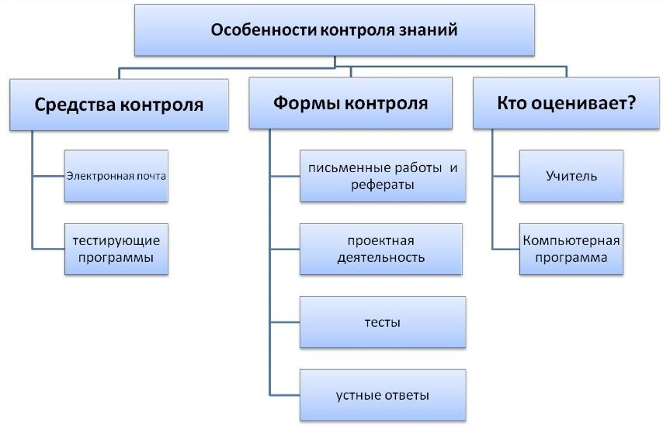
Виды и формы контроля при дистанционном обучении

Slide 10
Современные подходы к оценке учебных достижений
Множественный выбор
Содержание теста должно
соответствовать содержанию
учебной дисциплины.
Необходимо включение в тесты только наиболее важных, базовых знаний, выражающих сущность,
содержание, законы и
закономерности
рассматриваемых явлений.
Каждый учебный элемент должен
иметь некоторую усредненную
меру трудности, которую необходимо учитывать в процессе контроля знаний.
Альтернативный
выбор
Виды тестовых заданий
Закрытого типа
Установление соответствия
Установление последовательности
Свободное
изложение
Открытого типа
Дополнение

Slide 11
Конечный результат ВСОКО
качество
потенциала обучающихся
качество потенциала
педагогического
состава
качество
образовательной программы
качество
образовательного процесса
качество средств
образовательного
процесса
качество управления
образовательными процессами
качество
образовательных технологий

Slide 12
Новые тенденции развития оценочной деятельности
увеличение доли и повышение значимости качественных оценок;
ориентация на личностные достижения обучающихся;
обучение учащихся самооценке результатов учебной деятельности;
отказ от формализованной оценки работ творческого характера

Slide 13
Управлять качеством образования в сегодняшней школе -значит помочь понять, врастить и продвинуть свою уникальность!
Г.П.Савиных

